Slide 1



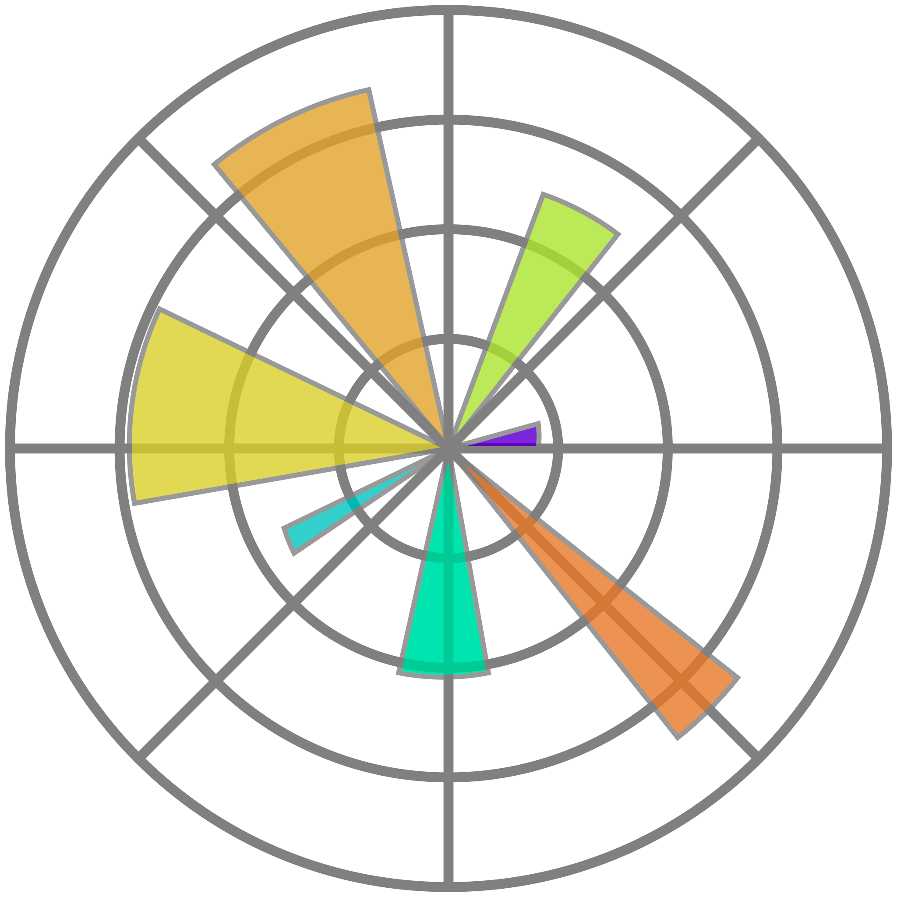
Processamento de Áudio com Python
Mateus de Assis

Slide 2


Quem sou eu?
Engenheiro de ML / Cientista de Dados trabalhando em soluções baseadas em MLOps (Sklearn, MLflow e XGBoost) e em serviços de ML (FastAPI, Docker, GCP).
Certificado pelo programa Huawei HCIA-AI e Engenheiro Mecatrônico (UFRN, 2023).
github.com/mtxslv/
@watashiwa_axis

Slide 3
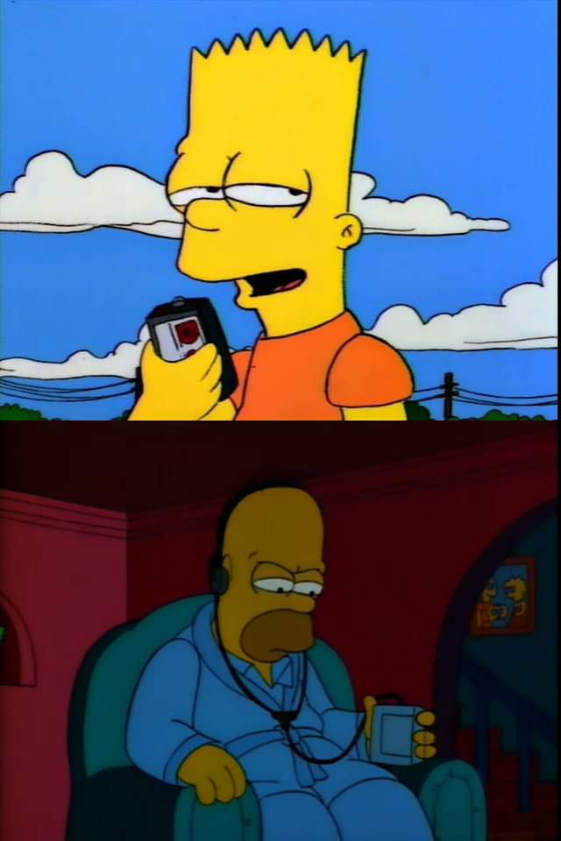
O que veremos (visão global)
O que não veremos
O que é um áudio?
Senóides e Espectros;
Filtros e Efeitos.
Séries e Transformada de Fourier;
Etapas de Captação de Áudio e Amplificadores;
Conceito de Resposta ao Impulso;
Análise de Sinais e Sistemas.

Slide 4
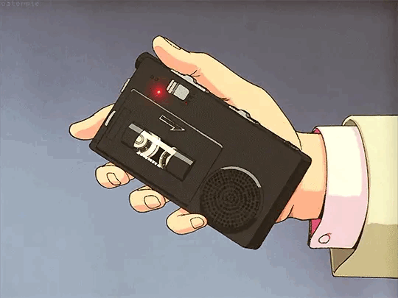
Imagine você…

Slide 5
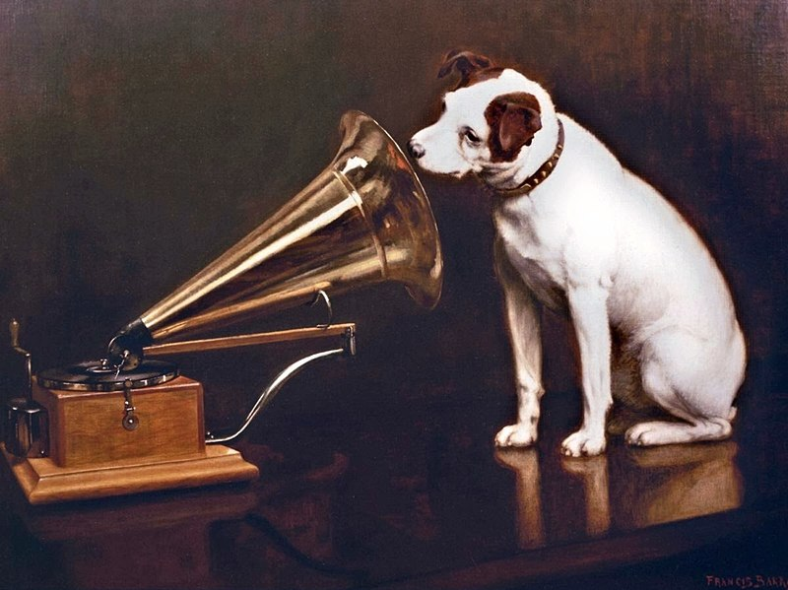

Resultado …

Slide 6
O que fazer para recuperar o áudio?
… mas afinal.. o que é um áudio?

Slide 7
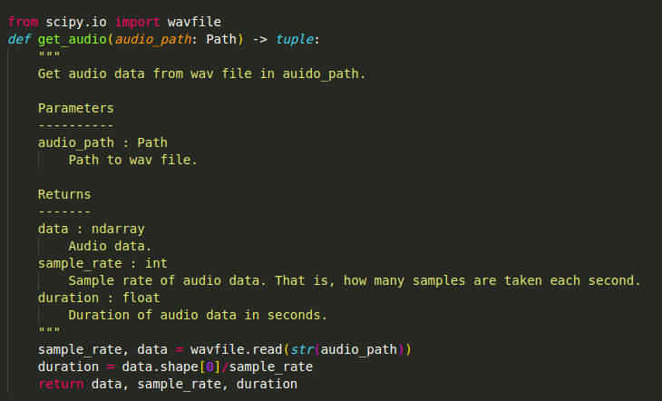

Slide 8
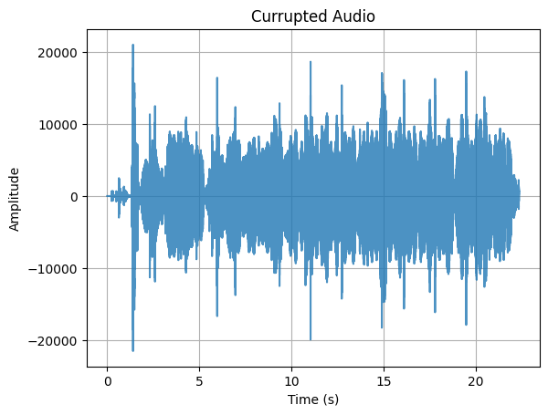
…, 96, 253, 381, 393, 181, -117, -188, 43, 335, 456, 343, 152, -24, -110, -85, -95, -169, -235, -213, -150, -115, -137, -159, -112, -97, -208, -282, -130, 64, 96, 82, 174, 195, -34, -260, -183, 77, 158, 45, 4, 65, 58, -1, 2, 39, -9, -85, 29, 305, 463, 277, -11, -92, 25, 99, 21, 0, 39, 39, -12, -2, 2, -132, -270, -275, -164, -143, -161, -118, -47, -42, -136, -137, 11, 175, 156, 10, -89, -108, -119, -92, 43, 177, 192, 104, 124, 165, 66, -128, -233, -95, 117, 183, 50, -57, -58, -65, -122, -76, 165, 355, 269, -7, -165, -215, -219, -148, -18, 61, -49, -179, -205, -150, -128, -142, -146, -65, 109, 227, 289, 236, 82, -27, 77, 257, 203, -51, -219, -110, -12, -77, -61, 79, 105, -62, -148, -64, 12, 6, -2, 46, 58, 6, -62, -161, -270, -324, -263, -113, 16, 6, -103, -130, -95, -125, -181, -105, 48, 145, 227, 298, 221, -5, -144, -65, 82, 141, 168, 112, -45, …

Slide 9
Mas como se processa isso?
… com uma nova visualização!

Slide 10
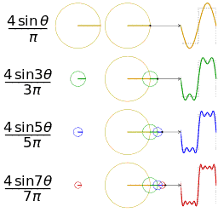
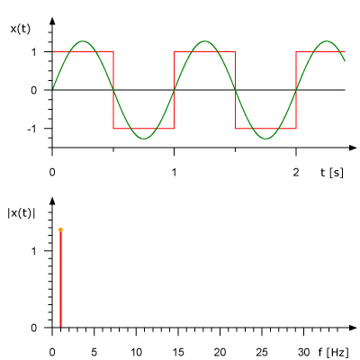
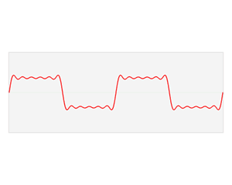

Slide 11
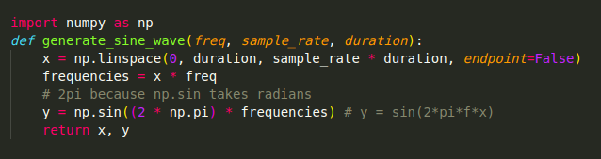
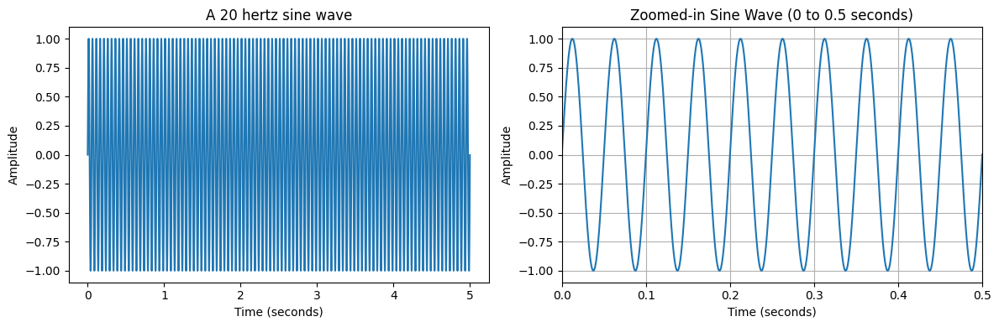
Escute essas ondas!

Slide 12
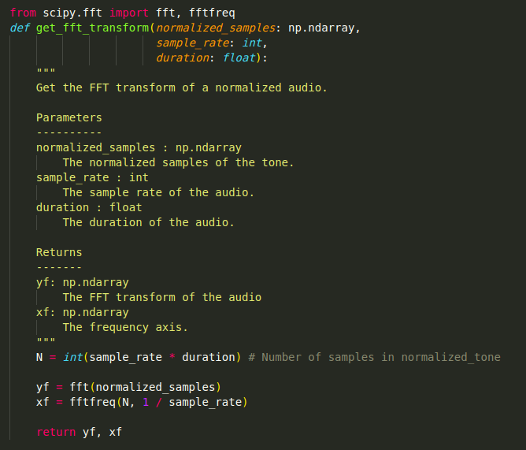

Slide 13
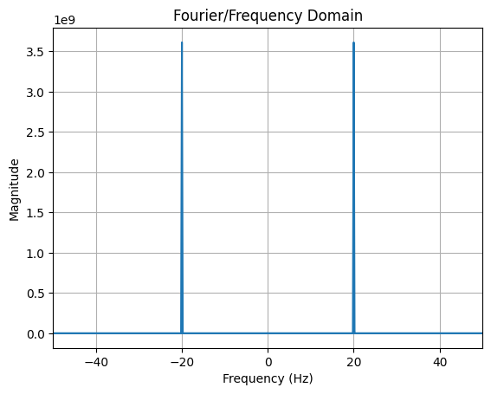

Slide 14
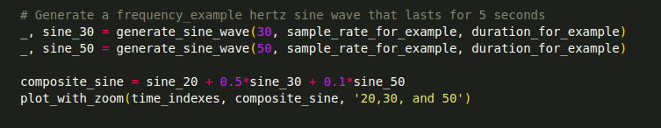
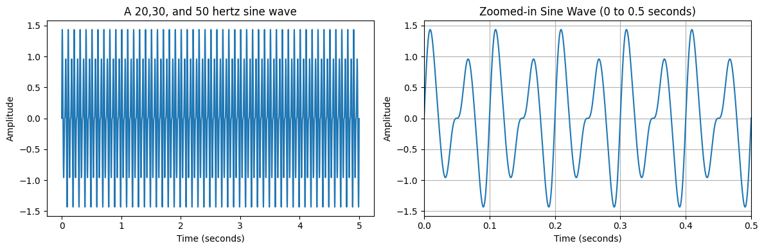

Slide 15
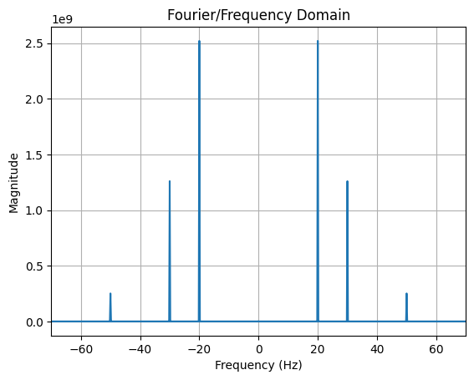
Espectrogramas no Chrome Lab!

Slide 16
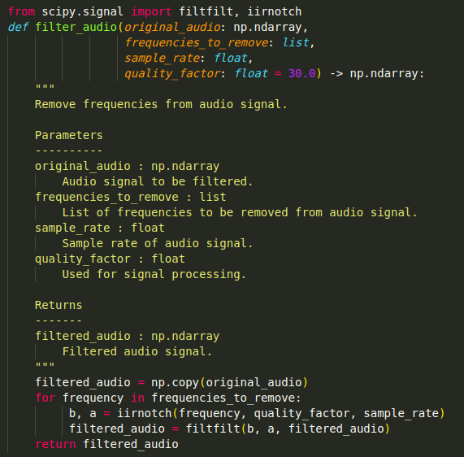

Slide 17
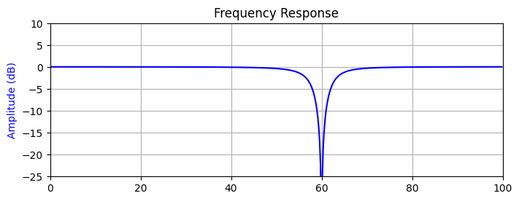

Slide 18
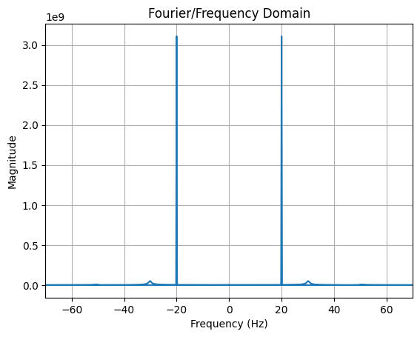

Slide 19
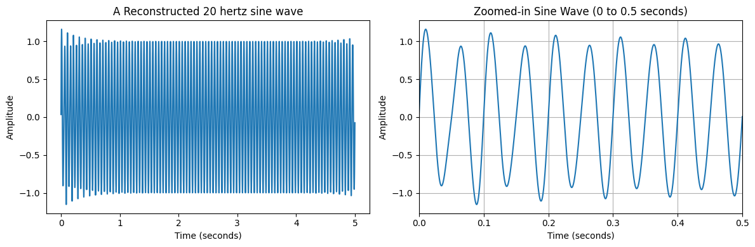

Slide 20
Original 20+30+50 Hz Wave
20 Hz Wave (Filtered)

Slide 21
Pure 20 Hz Wave
Reconstructed 20 Hz Wave

Slide 22
Agora podemos processar o áudio!

Slide 23
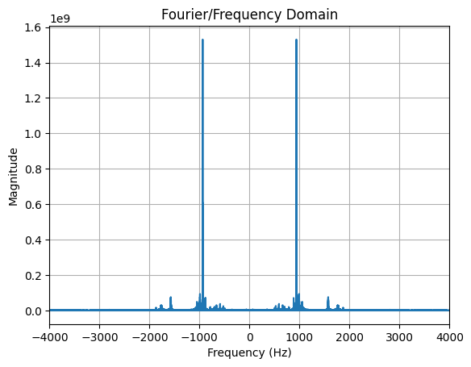
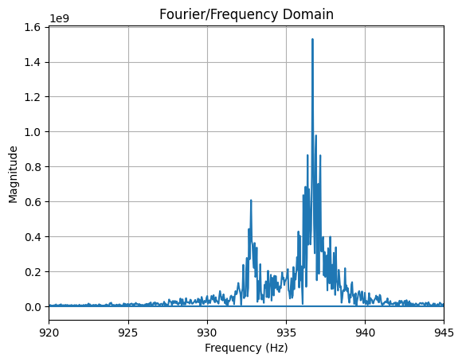

Slide 24
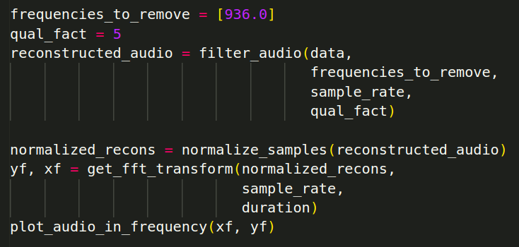

Slide 25
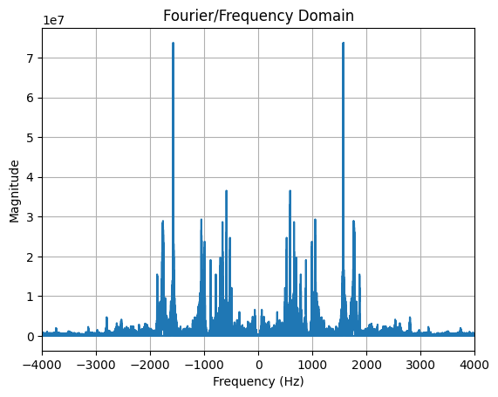

Slide 26
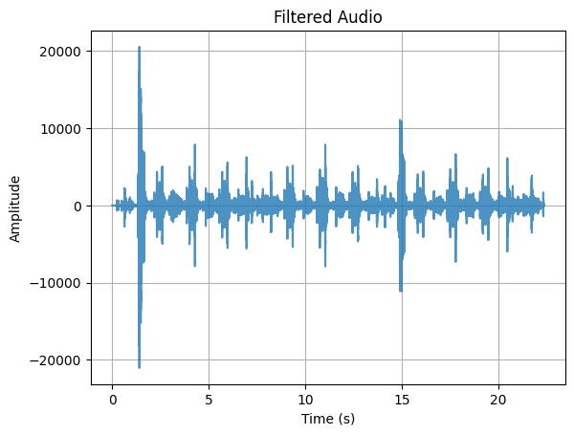

Slide 28
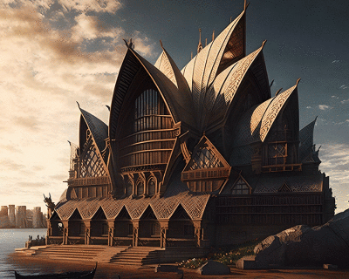
Transferindo efeitos sonoros entre ambientes…

Slide 29
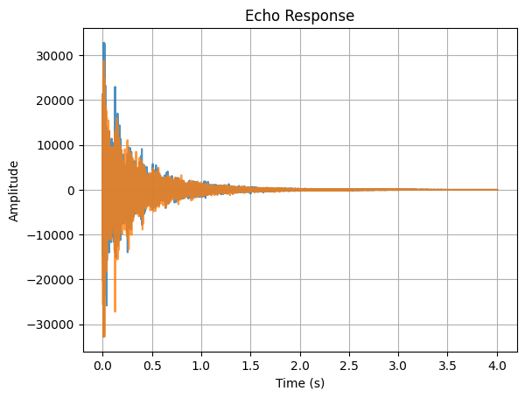

Slide 30
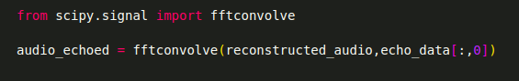
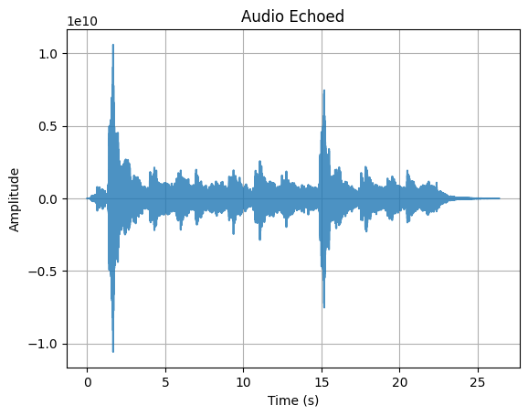

Slide 32
github.com/mtxslv/audio-processing-with-python

